Slide 1

MEDICINA LEGAL
PROFRA: MARIA DE LOS ANGELES VILLAVICENCIO PICHARDO
TEMA: LA CRIMINALISTICA COMO AUXILIAR DE LA MEDICINA LEGAL
2do Bimestre

Slide 2

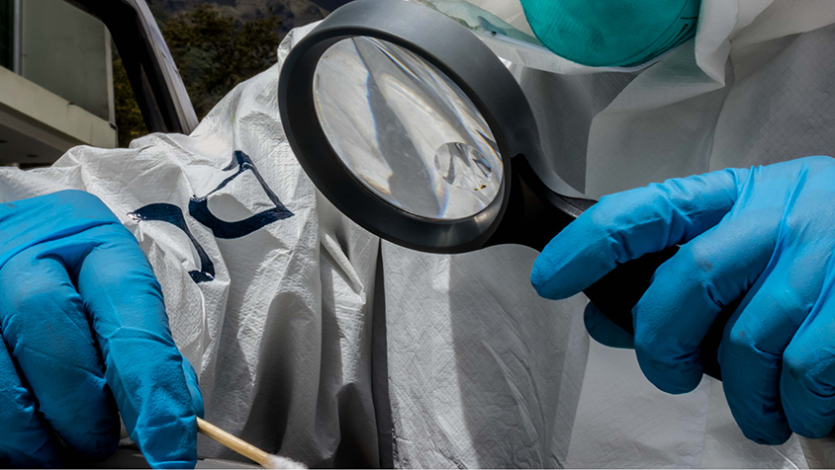
Definición y Alcance
La criminalística es una disciplina forense que se encarga del análisis de pruebas y evidencias en el contexto de un crimen. Su objetivo es reconstruir eventos criminales a través de la interpretación científica de los indicios recopilados en el lugar de intervención . Por otro lado, la medicina legal, como rama de la medicina, se concentra en la aplicación de conocimientos médicos para esclarecer cuestiones legales, especialmente en lo que respecta a la determinación de la causa y manera de la muerte.

Slide 3

Funciones de la Medicina Legal
La medicina legal despliega diversas funciones cruciales en la investigación de casos. La realización de autopsias es una de sus tareas fundamentales, permitiendo determinar con precisión la causa de la muerte. Además, evalúa las lesiones presentes en víctimas y sospechosos, proporcionando información valiosa para la resolución de casos.

Slide 4
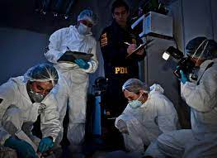
Colaboración Interdisciplinaria
La estrecha colaboración entre la criminalística y la medicina legal es esencial. Mientras la criminalística proporciona pruebas físicas, como armas, fluidos corporales o huellas, la medicina legal interpreta hallazgos médicos, facilitando la comprensión completa de los eventos. Esta interacción interdisciplinaria es crucial para una investigación exhaustiva.

Slide 5
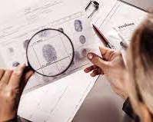
Técnicas Científicas en Criminalística
La criminalística se vale de avanzadas técnicas científicas para el análisis de evidencias. El uso de tecnologías como la espectroscopía y la cromatografía permite identificar y comparar sustancias presentes en la escena del crimen. Estas metodologías científicas proporcionan resultados precisos y objetivos.

Slide 6
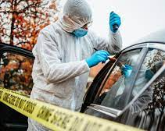
Roles del Criminalista
Los criminalistas desempeñan roles esenciales en la investigación criminal. Su labor comienza con la identificación y preservación de la escena del crimen, evitando contaminación de evidencias. Posteriormente, emplean métodos científicos para analizar y comparar pruebas físicas, contribuyendo así a la reconstrucción de los hechos.

Slide 7
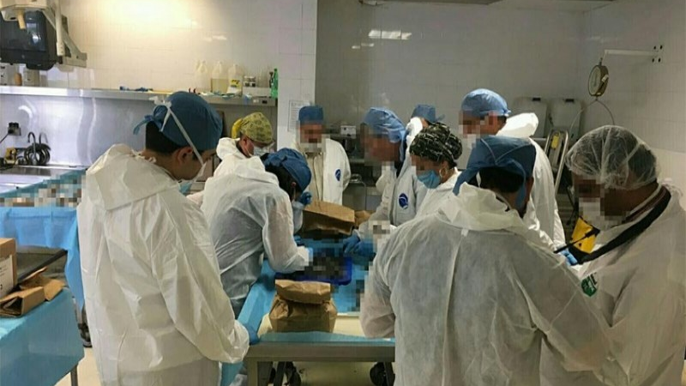
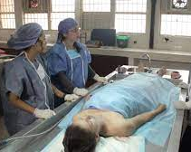
Roles del Médico Forense
El médico forense, dentro de la medicina legal, realiza autopsias meticulosas para determinar la causa, manera y circunstancias de la muerte. Su experiencia en la interpretación de hallazgos médicos, como contusiones, fracturas o lesiones internas, es crucial para establecer correlaciones entre las lesiones y los eventos que rodean un crimen.

Slide 8
Aplicaciones en el Sistema Judicial
Las conclusiones de la criminalística y la medicina legal tienen un impacto directo en el sistema judicial. Las pruebas sólidas proporcionadas por estas disciplinas son utilizadas por jueces y abogados en procesos legales, influenciando en la toma de decisiones y contribuyendo a la administración de justicia de manera fundamentada y objetiva.

Slide 9
ACTIVIDAD DE EVALUACION
Investiga y describe en 2 cuartillas a mano utilizando imágenes la función del perito en criminalística de campo, al momento de colaborar de manera inicial con la descripción y mecánica de lesiones y hechos en una intervención de campo mediante la fijación escrita. SUBE TU ACTIVIDAD A PLATAFORMA
ESCALA A EVALUAR:
Lenguaje técnico y adecuado
Excelente ortografía
Redacción correcta, clara y en orden
Presentación pulcra , clara y legible, y en formato adecuado a la plataforma.

Slide 10
ACERCA DE LAS IMÁGENES PRESENTADAS EN LOS DOCUMENTOS EN PLATAFORMA
SE DEBERÁ DE ENTREGAR EL TRABAJO ILUSTRADO CON TOMAS FOTOGRÁFICAS LAS CUALES DEBERÁN DE TENER LOS SIGUIENTES REQUISITOS.
- TAMAÑO DE 10X15 CM.
- BAJADAS DIRECTAMENTE DEL EQUIPO O DISPOSITIVO DEL QUE FUERON TOMADAS.
- NO IMÁGENES DE WHATSAPP PARA NO RESTAR CALIDAD.
- ADEMÁS LAS FOTOGRAFÍAS DEBERÁN DE CONTAR CON LOS REQUISITOS TÉCNICOS DE NITIDEZ, ENCUADRE E ILUMINACIÓN
. EN CASO DE SER REQUERIDA LA IMAGEN DE LOS TRABAJOS ESCOLARES O EVALIACIONES EN CUARTILLAS, DEBERA DE SER ESCANEADO EL DOCUMENTO Y SUBIDO A PLATAFORMA EN UN SOLO ARCHIVO,
GRACIAS

